Slide 1




Thứ … ngày … tháng … năm …

Slide 2


Slide 3









NÀO MÌNH CÙNG LÊN XE BUÝT
Hãy trả lời đúng các câu hỏi để được lên xe nhé!
PLAY

Slide 4

Độ dài đường kính gấp mấy lần bán kính?
Đáp án: 2 lần
RIGHT
WRONG

Slide 5


Cho hình tròn tâm O có độ dài đường kính là 10 cm. Tính độ dài bán kính hình tròn đó?
Đáp án: 5 cm
RIGHT/ĐÚNG
WRONG/SAI

Slide 6

Cho hình tròn tâm O có độ dài bán kính là 3 cm. Tính độ dài đường kính hình tròn đó?
Đáp án: 6 cm
RIGHT/ĐÚNG
WRONG/SAI

Slide 7


Slide 8
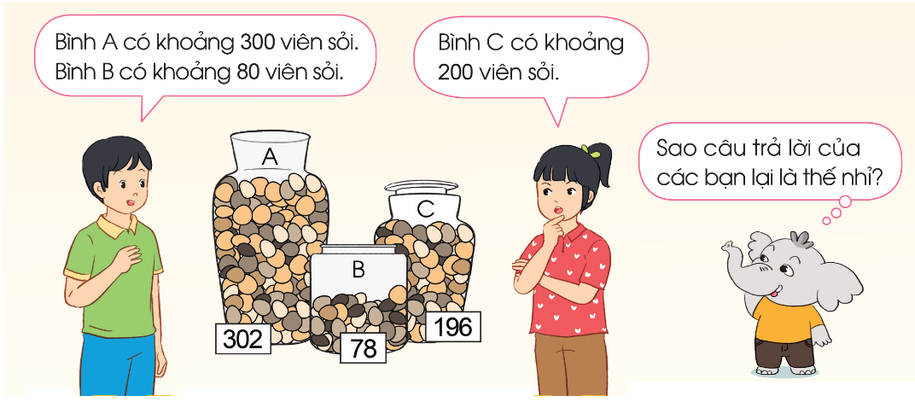
Bạn nam và bạn nữ không đếm mà chỉ đoán tương đối chính xác số viên sỏi trong mỗi bình nên câu trả lời dùng từ “ có khoảng”.

Slide 9
Ví dụ 1: Làm tròn các số 62, 67 đến hàng chục.
62
67
60
65
70
Ta thấy: Số 62 gần với số 60 hơn số 70.
Vậy khi làm tròn số 62 đến hàng chục, ta được số 60 (gọi là làm tròn lùi).
Ta thấy: Số 67 gần với số 70 hơn số 60.
Vậy khi làm tròn số 62 đến hàng chục, ta được số 70 (gọi là làm tròn tiến).

Slide 10


Khi làm tròn các số đến hàng chục ta quy ước số làm tròn gần với số tròn chục nào hơn thì ta được số đó.

Slide 11
Ví dụ 2: Làm tròn số 45 đến hàng chục
45
40
50
Ta thấy: Số 45 cách đều hai số 40 và 50
Quy ước: Khi làm tròn số 45 đến hàng chục, ta được số 50.

Slide 12
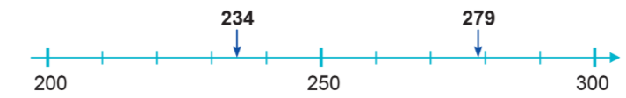
Ví dụ 3: Làm tròn số 234, 279 đến hàng trăm
Ta thấy: Số 234 gần với số 200 hơn số 300.
Vậy khi làm tròn số 234 đến hàng trăm, ta được số 200.
Ta thấy: Số 279 gần với số 300 hơn số 200.
Vậy khi làm tròn số 279 đến hàng trăm, ta được số 300.

Slide 13
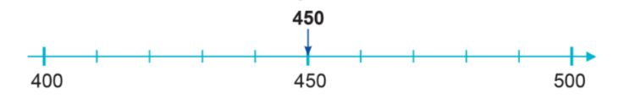
Ví dụ 4: Làm tròn số 450 đến hàng trăm
Ta thấy: Số 450 cách đều hai số 400 và 500.
Quy ước: Khi làm tròn số 450 đến hàng trăm, ta được số 500.

Slide 14


Slide 15
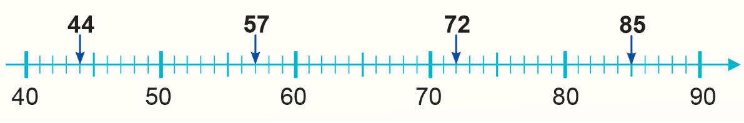
Quan sát tia số sau rồi làm tròn các số 44, 57, 72, 85 đến hàng chục
1
Làm tròn số 44 đến hàng chục được 40
Làm tròn số 57 đến hàng chục được 60
Làm tròn số 72 đến hàng chục được 70
Làm tròn số 85 đến hàng chục được 90

Slide 16
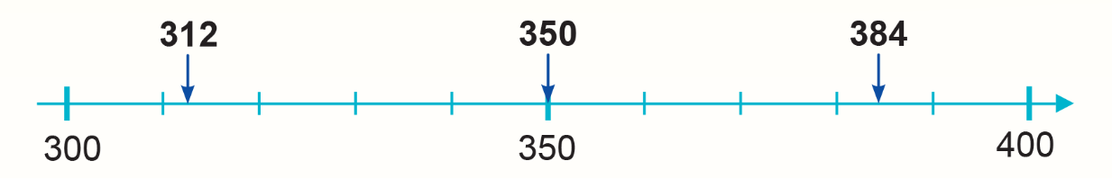
2
Quan sát tia số sau rồi làm tròn các số 312, 350, 384 đến hàng trăm
Làm tròn số 312 đến hàng trăm được 300
Làm tròn số 350 đến hàng trăm được 400
Làm tròn số 384 đến hàng trăm được 400

Slide 17
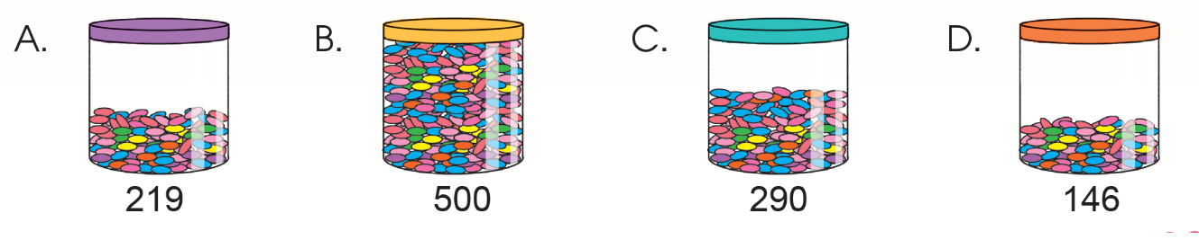
3
Đức muốn chọn một hộp kẹo có khoảng 200 viên. Theo em, Đức nên chọn hộp kẹo nào?
Làm tròn số 219 đến hàng trăm ta được số 200 vì số 219 gần với số 200 hơn số 300.
Vậy Đức nên chọn hộp kẹo A.

Slide 18



GV ĐIỀN VÀO ĐÂY
GV ĐIỀN VÀO ĐÂY
GV ĐIỀN VÀO ĐÂY
GV ĐIỀN VÀO ĐÂY

Slide 19


